Slide 1

Fundamentos de señales Instrumentación biomédica
Pedro Antonio Aya Parra
Facultad de Ingeniería

Slide 2
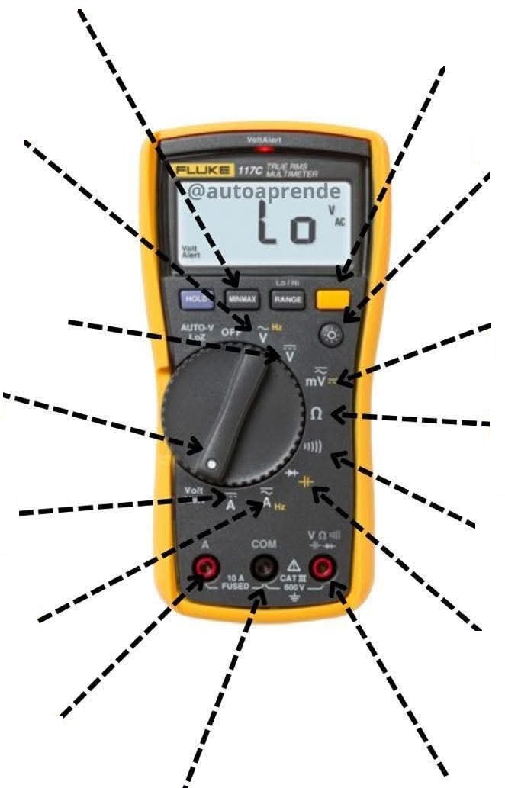
Equipos de laboratorio
Polímetro | Multímetro | DVM
Función MIN/MAX
Cambio de medida en
la misma posición
Tensión corriente alterna
Iluminación pantalla
Tensión corriente continua
Medición milivoltios alterna
Perilla de selección
Medición Resistencia
Corriente continua
Medición continuidad
Cable entrada amperios
Tes de diodos
Función MIN/MAX
Cable entrada común/masa
Cable entrada positivo
2
Equipos de laboratorio

Slide 3
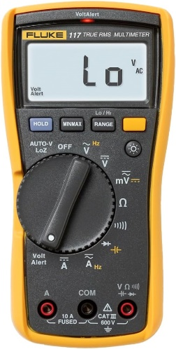
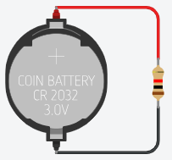
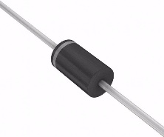
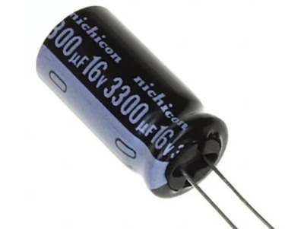
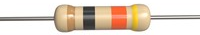
Polímetro | Multímetro | DVM
Equipos de laboratorio
3
Equipos de laboratorio

Slide 4
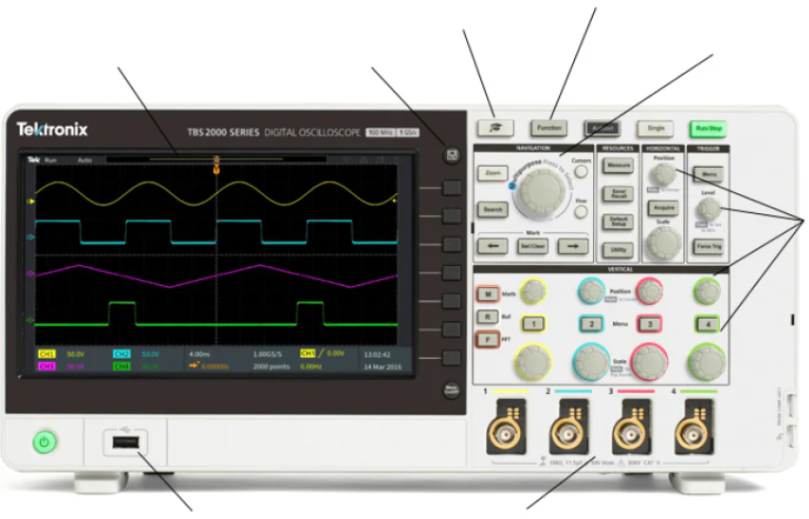
Equipos de laboratorio
Osciloscopio
soporte de laboratorio
para estudiantes
Introducción del osciloscopio
con asistencia HelpEverywhere
Pantalla (pulgadas)
Botón de guardado
rápido
Perilla con botón para navegación
de formas de onda y configuración
rápida del osciloscopio
Perillas/botón para selección
instantánea de fuente de disparo
(trigger), centrado vertical y horizontal
y nivel de disparo
Puerto para unidad flash USB
Interfaz para conexión de sondas
[1] Descripción general osciloscopio
4
Equipos de laboratorio

Slide 5
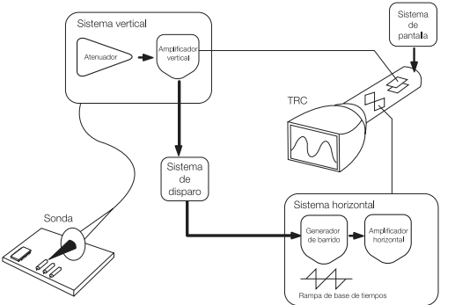
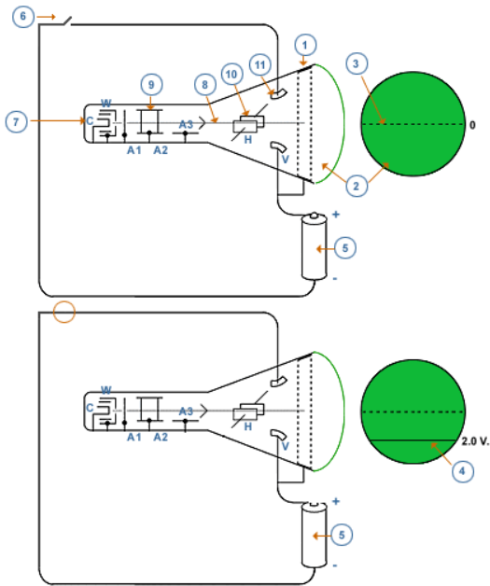
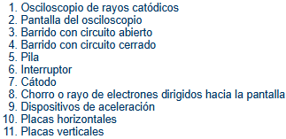
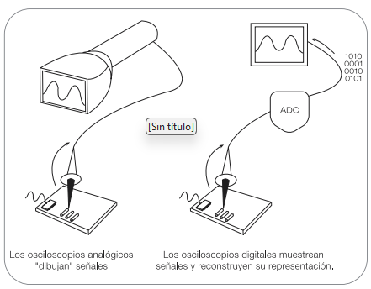
Equipos de laboratorio
Osciloscopio
Arquitectura de un osciloscopio
Funcionamiento interno de un osciloscopio
[2] Osciloscopio analógico / Digital
5
Equipos de laboratorio

Slide 6

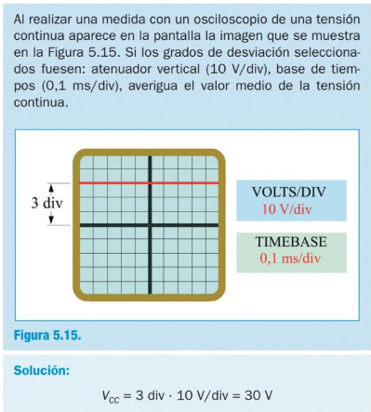
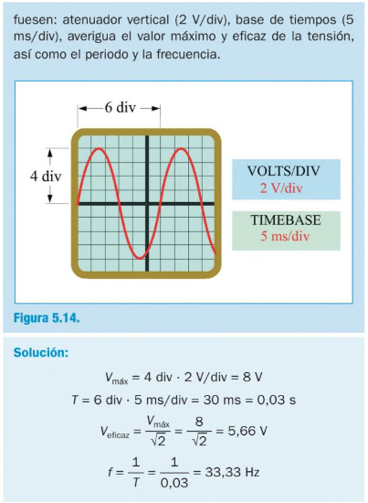
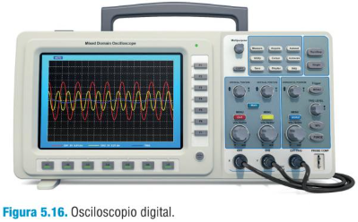
Equipos de laboratorio
Osciloscopio
[3] Pablo Alcalde San Miguel, Electrónica, 3ª edición, Editorial paraninfo, 2022.
6
Equipos de laboratorio

Slide 7
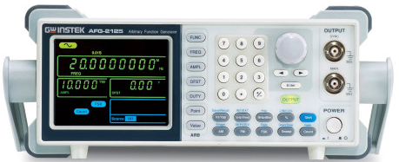
Equipos de laboratorio
Pantalla LCD
Teclado numérico
Rueda de desplazamiento
Puerto de salida SYNC
Manija de soporte
Teclas de operación
Botón de encendido
Teclas ARB
Funciones claves
Tecla de control de salida
Descripción general generador señales [6]
7
Fundamentos de señales

Slide 8
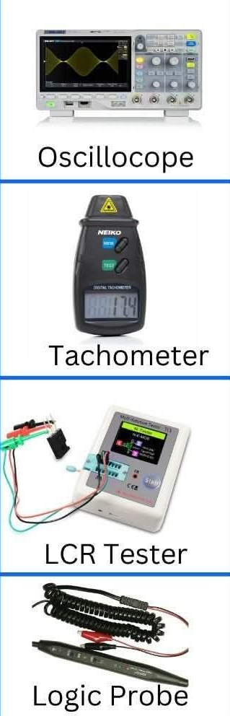
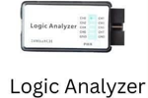
Equipos de laboratorio
Otros equipos
Instrumento de medición electrónica diseñado para capturar, visualizar y analizar señales digitales de múltiples líneas simultáneamente
Instrumento utilizado para medir la velocidad de rotación de un eje, disco o motor
Instrumento de medición electrónica que se utiliza para determinar los valores de inductancia (L), capacitancia (C) y resistencia (R)
Herramienta de prueba electrónica portátil y de mano, diseñada para detectar y mostrar el nivel lógico (alto, bajo o pulsante) en puntos de un circuito digital
8
Equipos de laboratorio

Slide 9
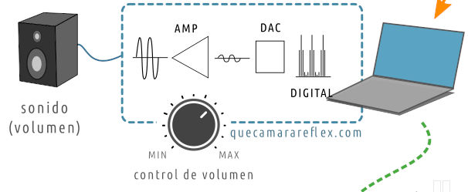
Fundamentos de señales analógicas y digitales
Señales analógicas
Son aquellas que varían de forma continua, como las magnitudes físicas en la naturaleza, cómo la variación del sonido, la luz, temperatura, presión, tiempo, etc. Toman un valor de tiempo instantáneo diferente para cada fracción de tiempo considerado.
[4] https://quecamarareflex.com/criterios-para-elegir-una-interfaz-de-audio/
9
Fundamentos de señales

Slide 10
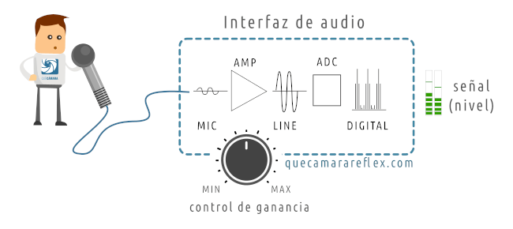
Fundamentos de señales analógicas y digitales
Señales digitales
Son más simples que las analógicas, ya que la información se procesa y codifica en dos únicos estados.
[4] https://quecamarareflex.com/criterios-para-elegir-una-interfaz-de-audio/
10
Fundamentos de señales

Slide 11
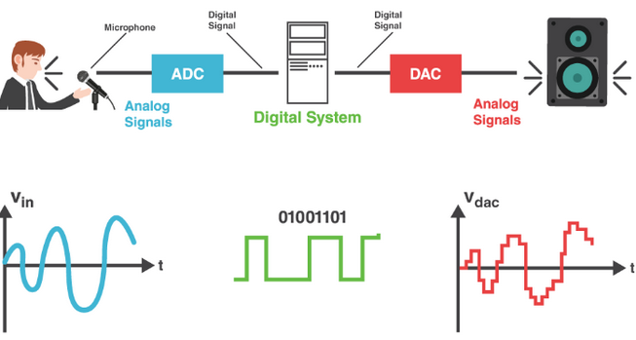
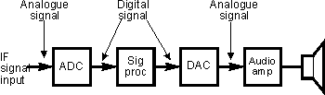
Fundamentos de señales analógicas y digitales
Proceso de digitalización de una señal
[1]
[5] https://www.techsound.vn/blogs/news/tim-hieu-ve-dac-amp-va-tac-dung-toi-viec-trai-nghiem-am-nhac-qua-tai-n
11
Fundamentos de señales

Slide 12
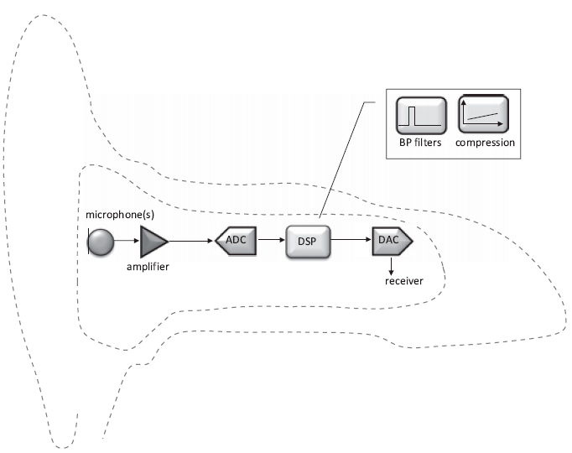
Fundamentos de señales analógicas y digitales
Proceso de digitalización de una señal
[6] Proceso ADC y DAC
12
Fundamentos de señales

Slide 13
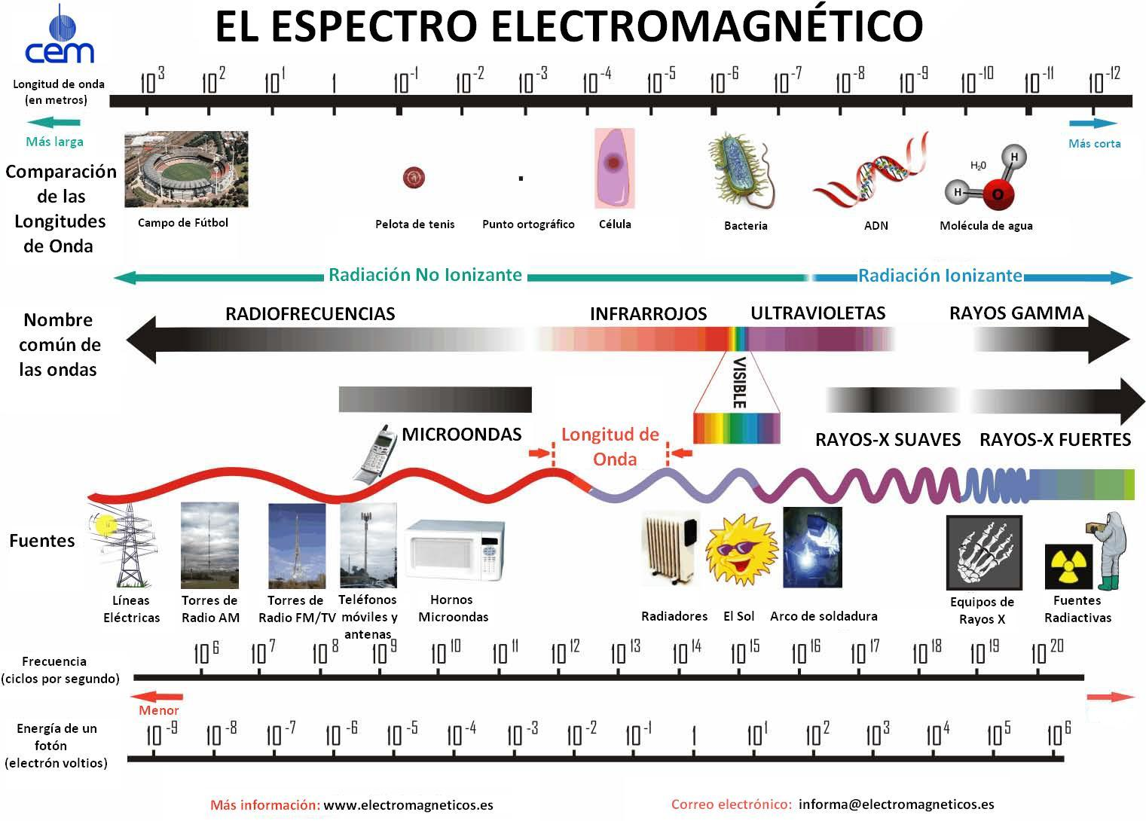
Fundamentos de señales analógicas y digitales
Fuente: www.electromagnetismo.es
13
Fundamentos de señales

Slide 14
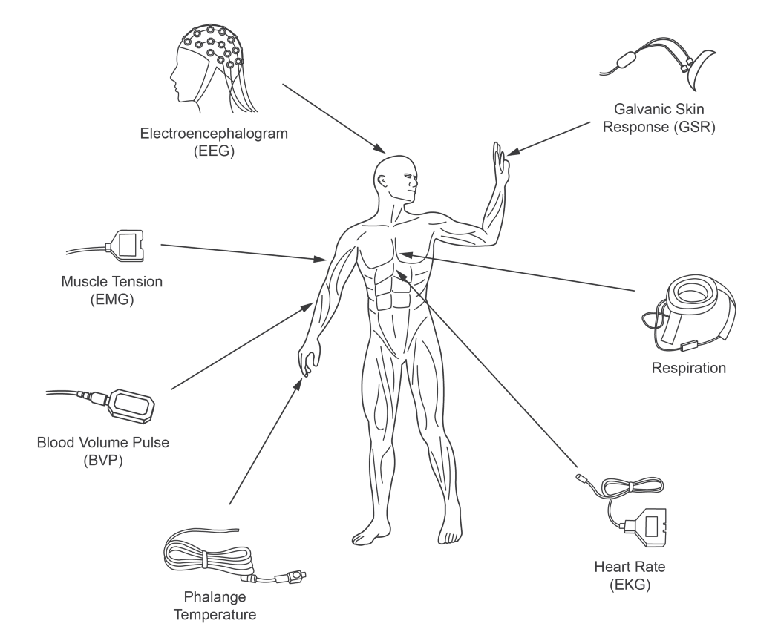
Origen de las bioseñales
Qué es una bioseñal
Son registros espaciales, temporales o espacio-temporales de un evento biológico que pueden medirse y analizarse [7].
Dada la alta variedad de mecanismos y procesos biológicos de los seres vivos, las bioseñales son muy diversas.
Fuente: https://medium.com/@mindpass2050/biosignals-as-dynamic-biometrics-d93c3455e895
[7] Paul, Sudip; Saikia, Angana; Majhi, Vinayak; Pandey, Vinay Kumar (2022). Introduction to Biomedical Instrumentation and Its Applications. Elsevier Science.
14
Fundamentos de señales

Slide 15
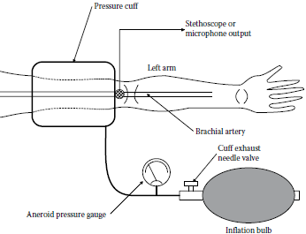
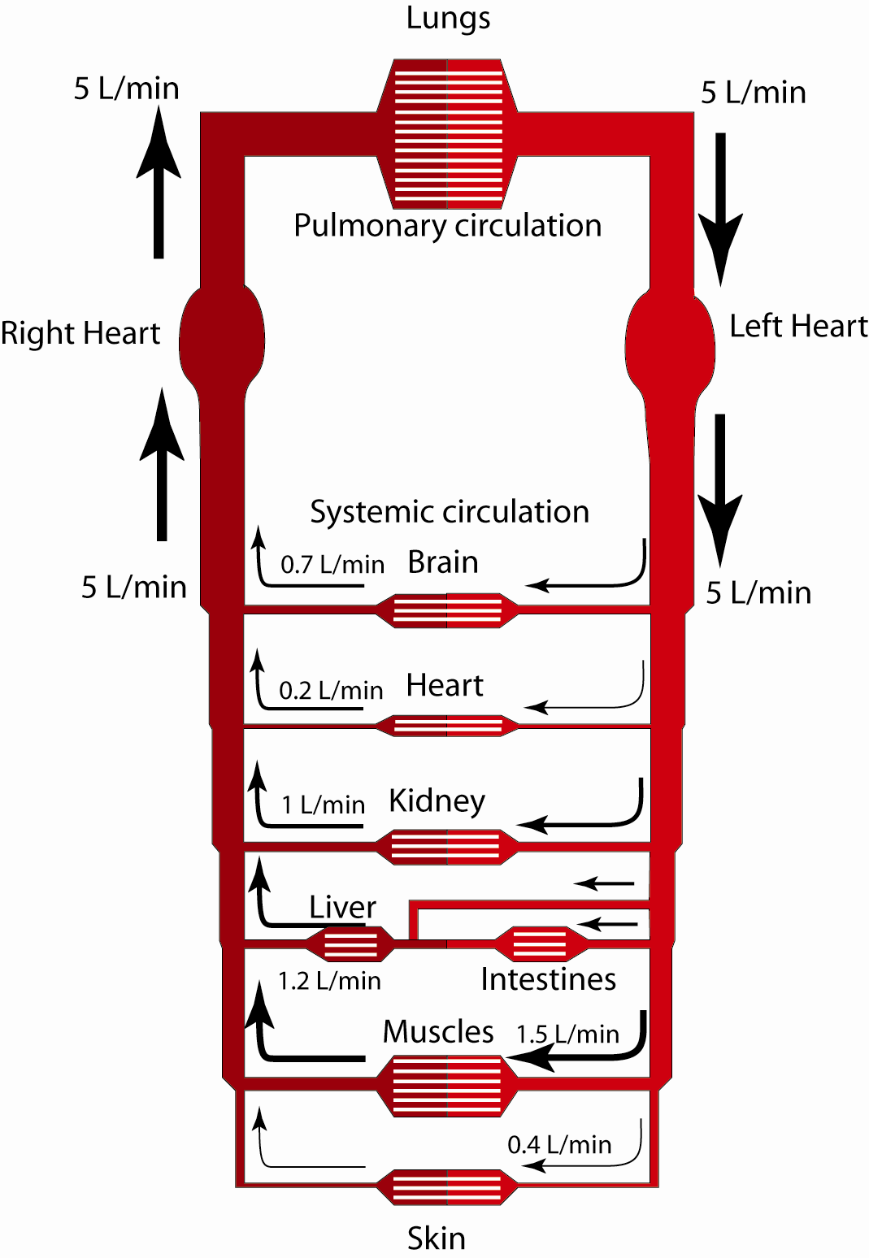
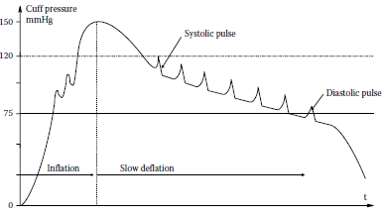
Origen de las bioseñales
Ejemplos de bioseñales mecánicas
[8] Bioseñales
15
Fundamentos de señales

Slide 16
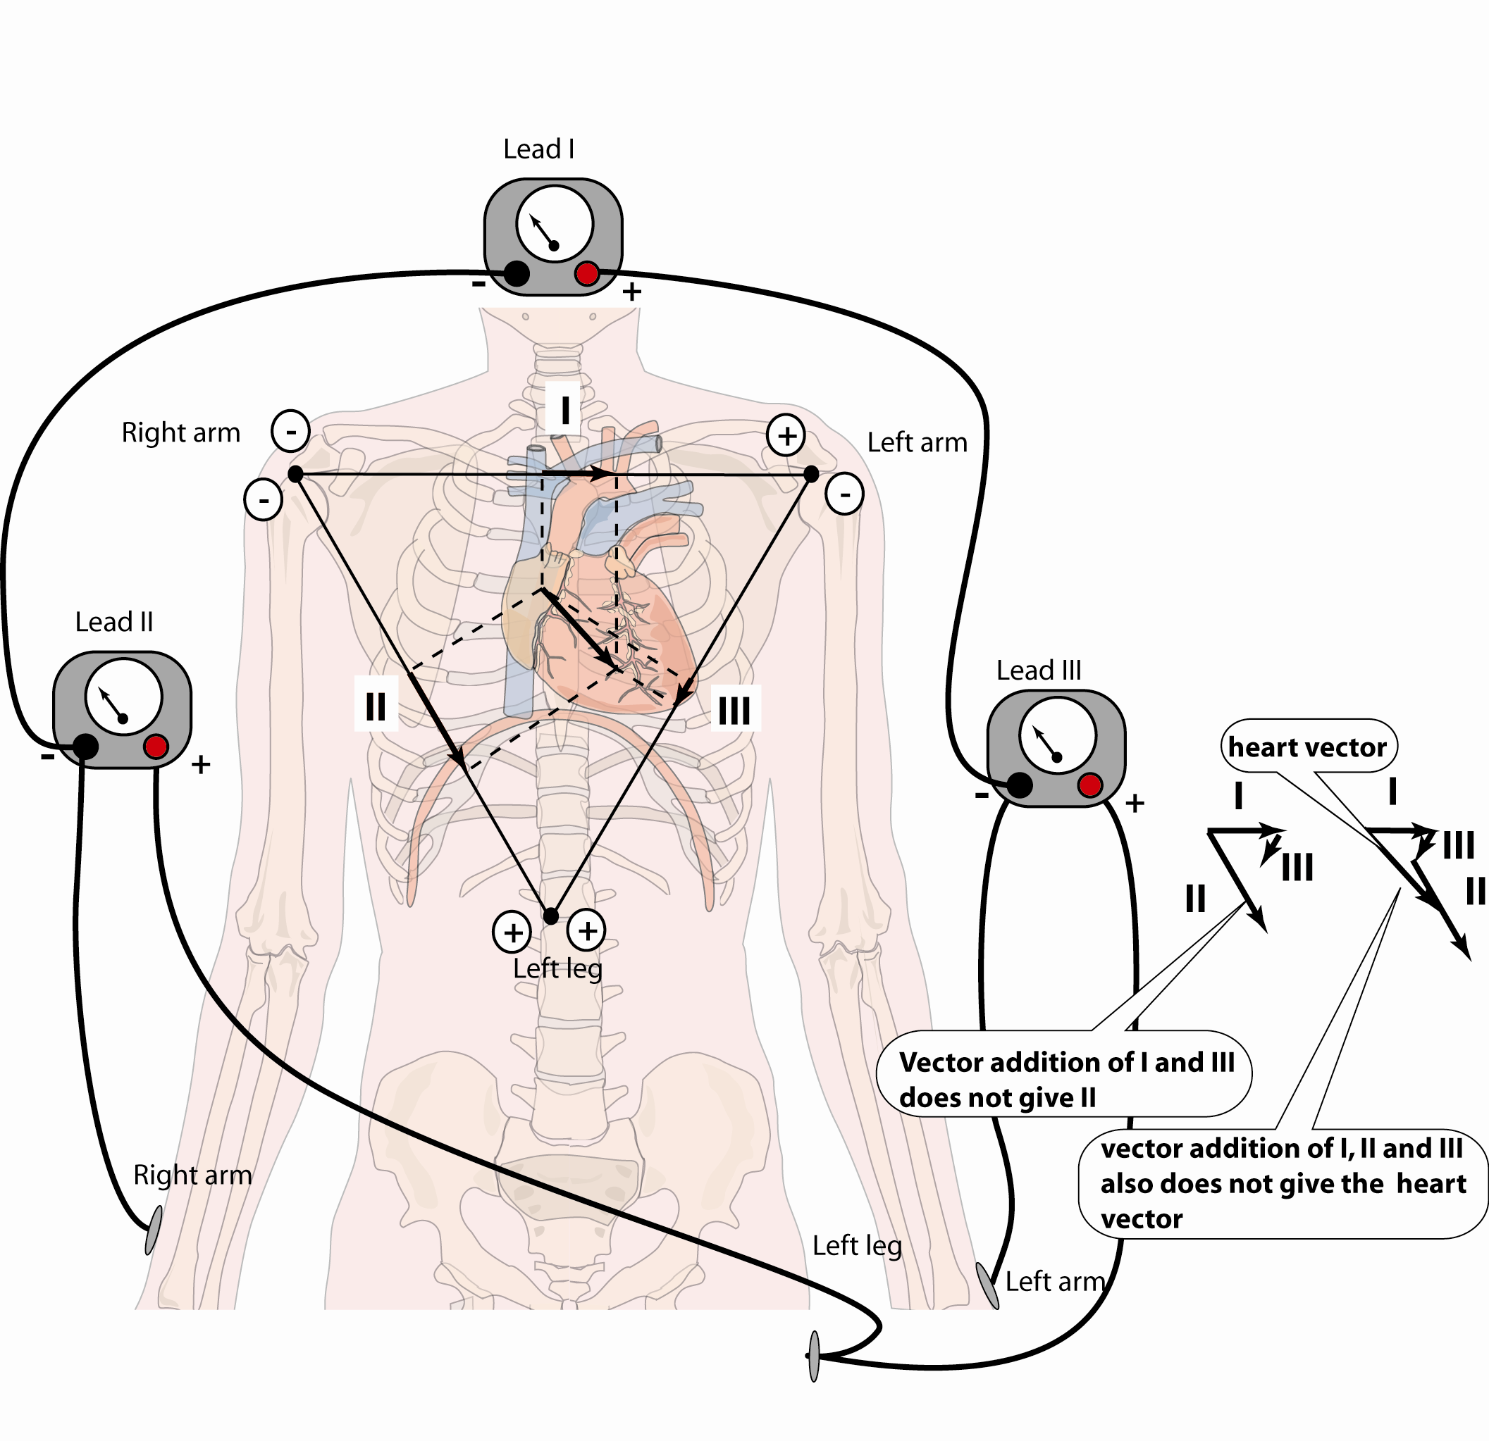
Origen de las bioseñales
Ejemplos de bioseñales eléctricas
Triángulo de Einthoven
Electrofisiología del corazón
[3]
[2]
[9] Feher - Quantitative Human Physiology - Unit 5 Physical and Chemical Foundations of Physiology
[10] Jaakko Malmivuo & Robert Plonsey: Bioelectromagnetism - Principles and Applications of Bioelectric and Biomagnetic Fields, web: https://www.kenrico.com/media/bembook/06/06.htm
16
Fundamentos de señales

Slide 17
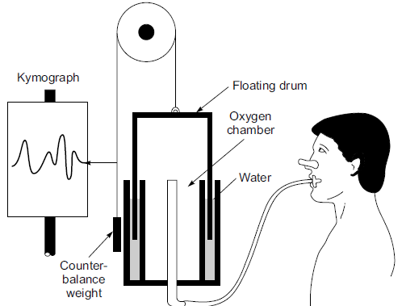
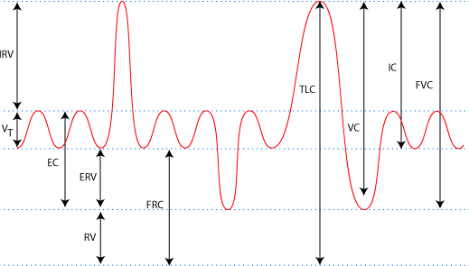
Origen de las bioseñales
Ejemplos de bioseñales mecánicas
IRV: Volumen de Reserva Inspiratoria.
VT: Volumen Corriente.
EC: Capacidad espiratoria.
ERV: Volumen espiratorio de reserva.
RV: Volumen residual.
FRC: Capacidad residual funcional.
TLC: Capacidad pulmonar total.
VC: Capacidad Vital.
IC: Capacidad Inspiratoria.
FVC: Capacidad vital forzada.
[2]
[11] Analysis and Application of Analog Electronic Circuits to Biomedical Instrumentation
17
Fundamentos de señales

Slide 18
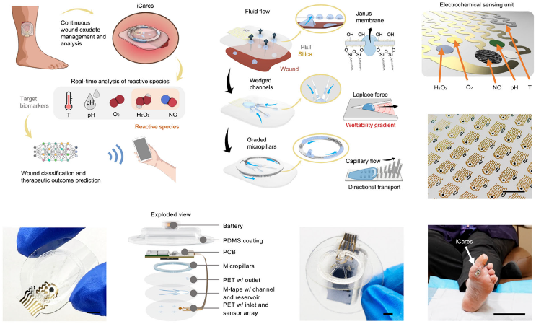
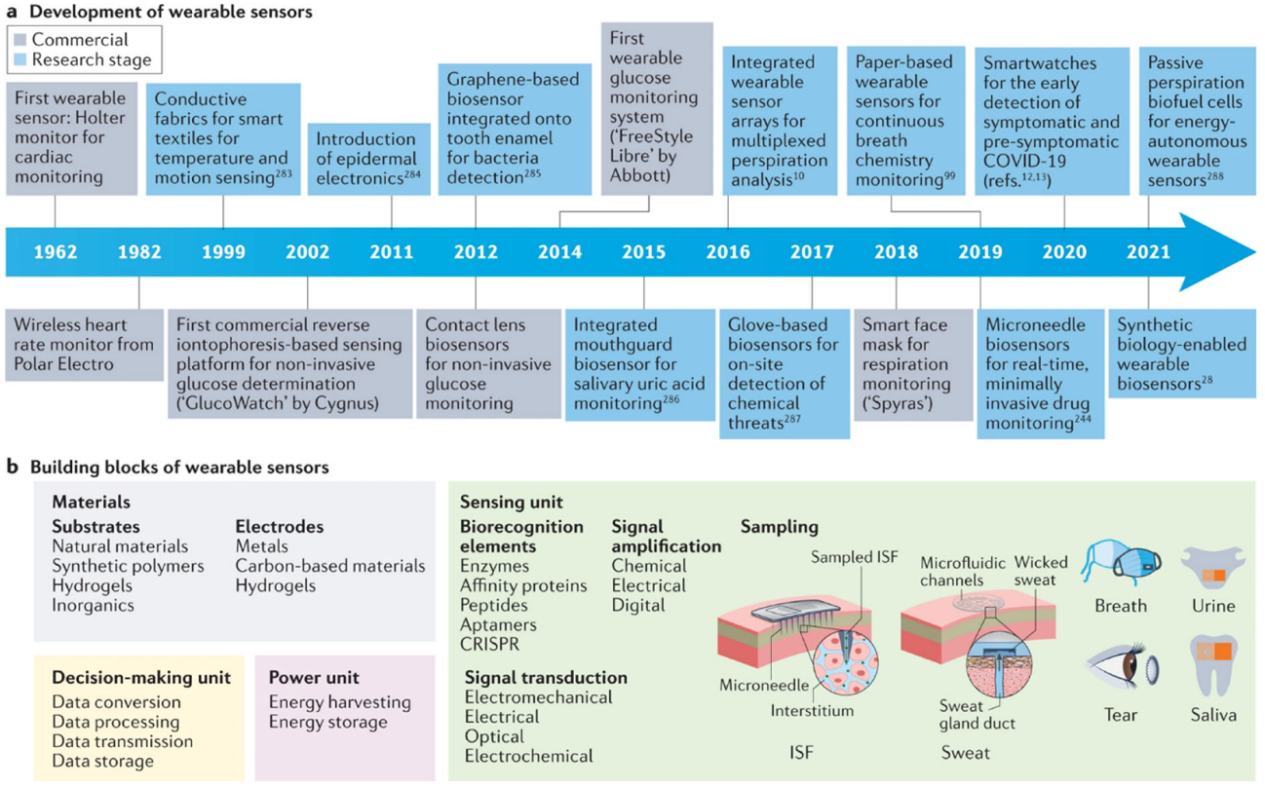
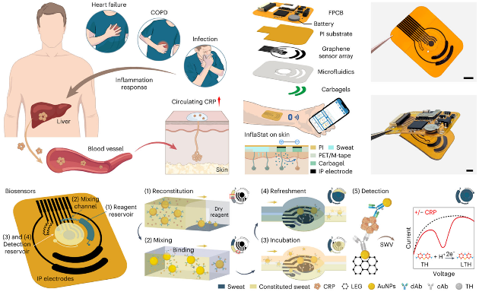
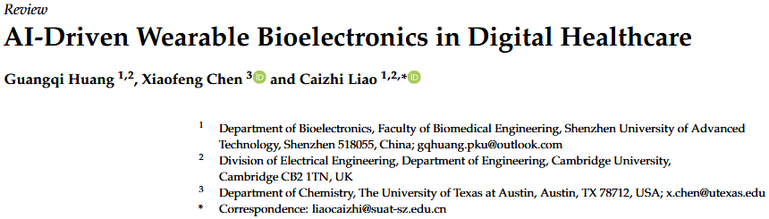
Aplicación de las bioseñales
Ejemplos de bioseñales
[2]
[12] AI-Driven Wearable Bioelectronics in Digital Healthcare
18
Fundamentos de señales

Slide 19
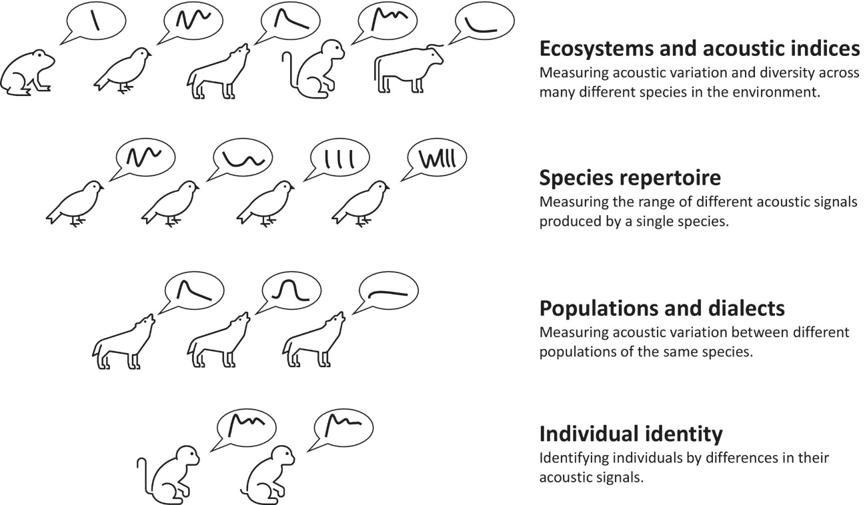

Uso de señales | Agro | Animal
[13] AI-Driven Wearable Bioelectronics in Digital Healthcare
19
Fundamentos de señales

Slide 20
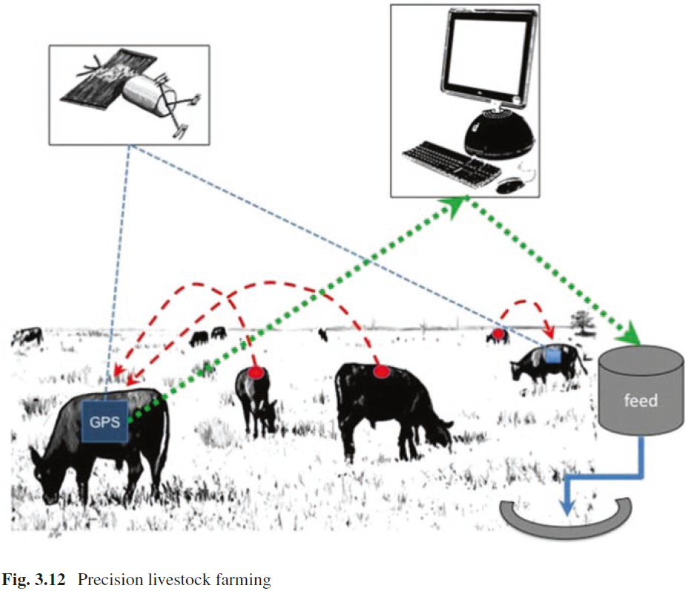
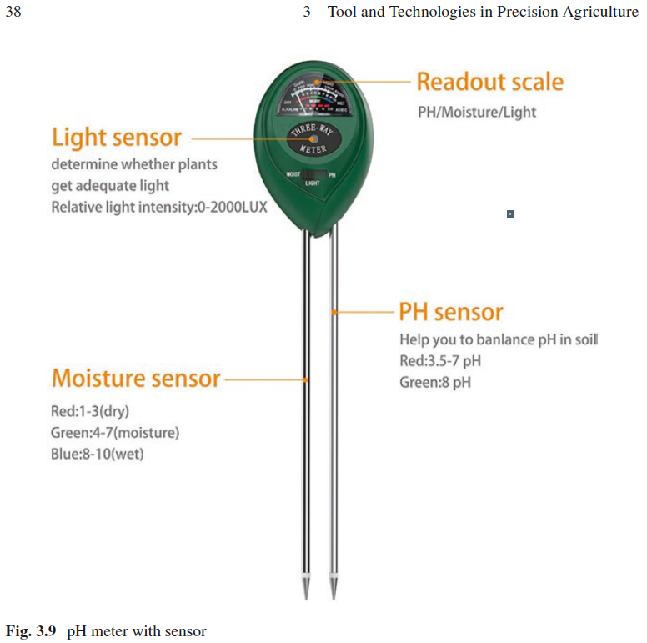
Origen de las bioseñales | Agro | Animal
[14] Ahmad, L., Mahdi, S.S. (2018). Tool and Technologies in Precision Agriculture. In: Satellite Farming. Springer, Cham. https://doi.org/10.1007/978-3-030-03448-1_3
20
Fundamentos de señales

Slide 21
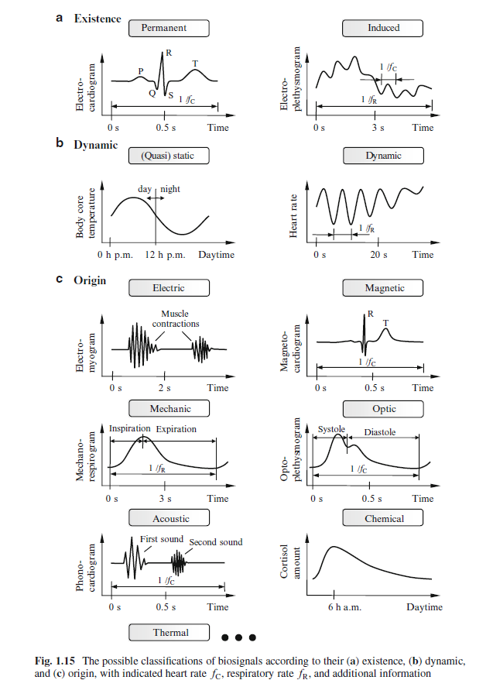
Clasificación de bioseñales
Posible clasificación de bioseñales de acuerdo con su existencia, dinámica u origen [5].
[15] Eugenijus Kaniusas,. Biomedical signals sensors I. Series Biological and medical physics, biomedical engineering. 2012. Sringer. Pg 17, 149
21
Fundamentos de señales

Slide 22
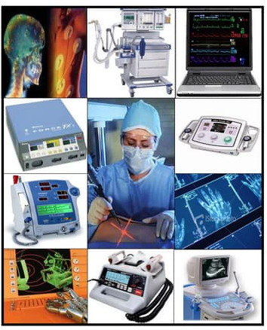
¿Qué es la bioinstrumentación?
Es la parte de la ingeniería que se ocupa de los dispositivos utilizados para medir, evaluar y tratar sistemas biológicos [1].
Para lograrlo, es necesario comprender:
el fenómeno analizado
la señal de interés
la electrónica y sensores necesarios
y la correcta interpretación de la información obtenida.
La bioinstrumentación ayuda a diferentes profesionales en:
el diagnóstico
tratamiento
seguimiento
e investigación de variables biológicas.
[16] Paul, Sudip; Saikia, Angana; Majhi, Vinayak; Pandey, Vinay Kumar (2022). Introduction to Biomedical Instrumentation and Its Applications. Elsevier Science.
22

Slide 23
Sistemas de bioinstrumentación
Estas señales, bien sean bioeléctricas, bio-ópticas, biomecánicas, etc., determinan parámetros como rango, frecuencia y tipo de sensor a utilizar para su medición.
Bioseñal | Definición | Rango amplitud | Rango frecuencia
Electrocardiograma | Actividad eléctrica cardíaca | 0.5 - 4 mV | 0.01-250 Hz
Electroencefalograma (EEG) | Actividad eléctrica cerebral | 5 – 300 μV | DC-150 Hz
Electrogastrograma (EGG) | Actividad eléctrica gástrica | 10 μV – 1 mV | DC-10 kHz
Electromiograma (EMG) | Actividad eléctrica muscular | 0.1 – 5 mV | DC-10 kHz
Electroneurograma (ENG) | Actividad eléctrica nerviosa | 0.01 – 3 mV | DC-1 kHz
Electrooculograma (EOG) | Potencial retina-córnea | 50 - 3500 μV | DC-50 Hz
Electrorretinograma (ERG) | Actividad eléctrica de la retina | 0 – 900 μV | DC-50 Hz
Especificaciones de un sensor: sensibilidad, rango, precisión, exactitud, resolución, reproducibilidad, offset, linealidad, histéresis.
Qué necesitamos saber/recordar: Conceptos de carga, voltage, corriente, potencia, energía, resistencia, inductores, capacitores, amplificadores operaciones, filtros y señales.
[1] Paul, Sudip; Saikia, Angana; Majhi, Vinayak; Pandey, Vinay Kumar (2022-02-22). Introduction to Biomedical Instrumentation and Its Applications. Elsevier Science.
23
[16] Paul, Sudip; Saikia, Angana; Majhi, Vinayak; Pandey, Vinay Kumar (2022). Introduction to Biomedical Instrumentation and Its Applications. Elsevier Science.
Fundamentos de señales

Slide 24
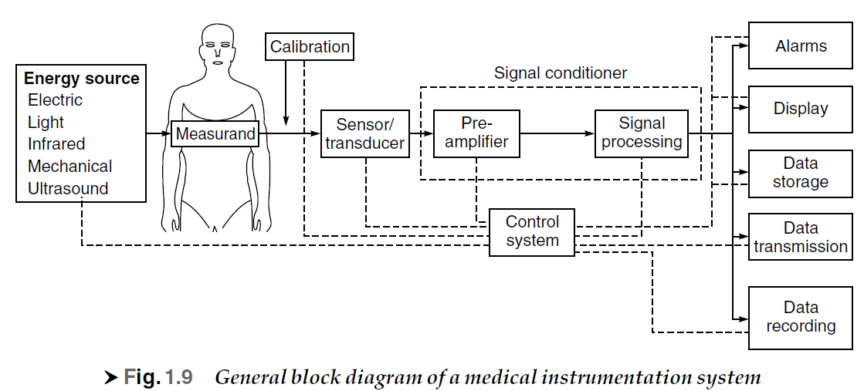
Sistemas de bioinstrumentación
Signals
Bioelectric
Biomagnetic
Biochemical
Biomechanical
Bioacoustic
Biooptical
…
Adquisición
Acondicionamiento
Visualización/tratamiento
Diagrama de bloques de un sistema de bioinstrumentación [5]
[17] R. S. Khandpur, Handbook of Biomedical Instrumentation, technology and applications. 2003, McGraw-Hill Publishing.
24
Fundamentos de señales

Slide 25
Posible clasificación de sensores
Interface metal/electrodo
Medición de biopotenciales
Electrodos y microelectrodos
ECG, EMG, EEG, etc.
Transductores de desplazamiento
T. Inductivos, de flujo electromagnético
Mediciones físicas
Potenciómetros, galgas
T. Inductivos, de flujo electromagnético
Sensores biomédicos
T. Capacitivos
Medición de temperatura
T. Piezoeléctricos
Medidores de oxígeno, sensores de CO2, electrodos de pH
Termistores, termocuplas
Sensores de gases sanguíneos
Sensores bioanalíticos
Fibras ópticas
FO + Gases sanguíneos, FO + presión, FO + T°, etc
Sensores ópticos
Sensores de micromecanismos
[18] J. Enderle and J. Bronzino. Introduction to Biomedical Engineering, Third edition, Academic Press. Chp 10.3.
25
Fundamentos de señales

Slide 26
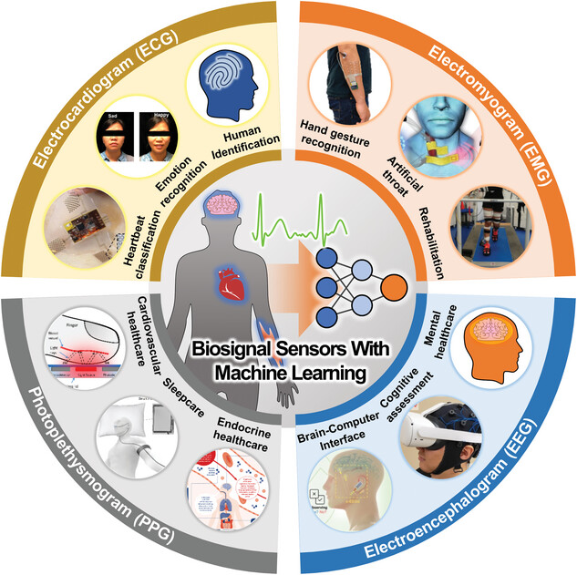
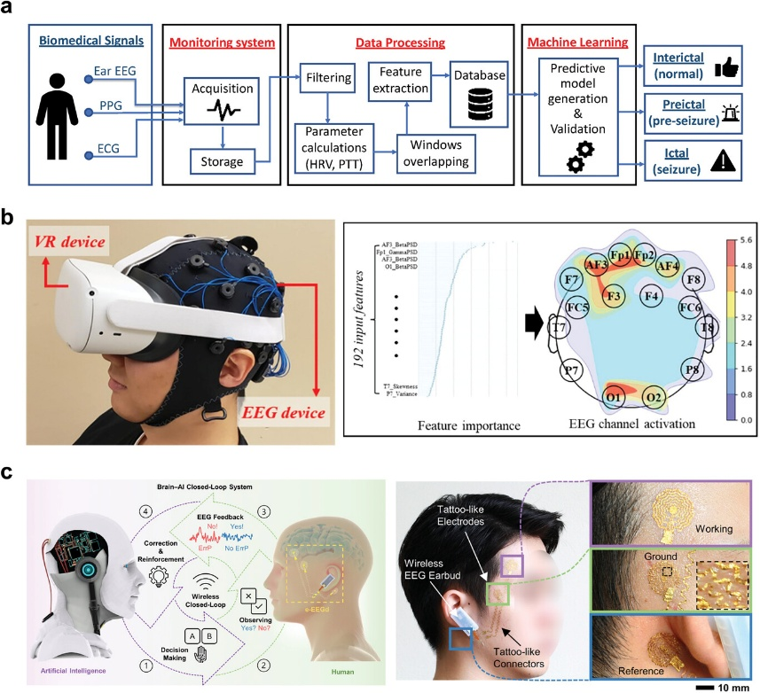
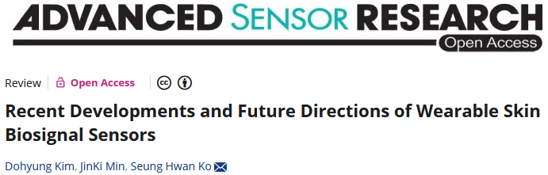
Sensores bioinspirados
[19] Kim, D., Min, J. and Ko, S.H. (2024), Recent Developments and Future Directions of Wearable Skin Biosignal Sensors.
26
Fundamentos de señales

Slide 27
Referencias
[1] https://co.mouser.com/new/tektronix/tektronix-tbs2000b-oscilloscopes/?utm_source=chatgpt.com
[2] https://www7.uc.cl/sw_educ/neurociencias/html/048.html
[3] Pablo Alcalde San Miguel, Electrónica, 3ª edición, Editorial paraninfo, 2022.
[4] https://quecamarareflex.com/criterios-para-elegir-una-interfaz-de-audio/
[5] https://www.techsound.vn/blogs/news/tim-hieu-ve-dac-amp-va-tac-dung-toi-viec-trai-nghiem-am-nhac-qua-tai-n
[6] https://api.pageplace.de/preview/DT0400.9781498749923_A31472380/preview-9781498749923_A31472380.pdf
[7] Paul, Sudip; Saikia, Angana; Majhi, Vinayak; Pandey, Vinay Kumar (2022). Introduction to Biomedical Instrumentation and Its Applications. Elsevier Science.
[8] Huang, G., Chen, X., & Liao, C. (2025). AI-Driven Wearable Bioelectronics in Digital Healthcare. Biosensors, 15(7), 410. https://doi.org/10.3390/bios15070410
[9] Feher - Quantitative Human Physiology - Unit 5 Physical and Chemical Foundations of Physiology
[10] Jaakko Malmivuo & Robert Plonsey: Bioelectromagnetism - Principles and Applications of Bioelectric and Biomagnetic Fields, web: https://www.kenrico.com/media/bembook/06/06.htm
[11] Analysis and Application of Analog Electronic Circuits to Biomedical Instrumentation
[12] AI-Driven Wearable Bioelectronics in Digital Healthcare
[13] Kershenbaum A, Akçay Ç, Babu-Saheer L, Barnhill A, Best P, Cauzinille J, Clink D, Dassow A, Dufourq E, Growcott J, Markham A, Marti-Domken B, Marxer R, Muir J, Reynolds S, Root-Gutteridge H, Sadhukhan S, Schindler L, Smith BR, Stowell D, Wascher CAF, Dunn JC. Automatic detection for bioacoustic research: a practical guide from and for biologists and computer scientists. Biol Rev Camb Philos Soc. 2025 Apr;100(2):620-646. doi: 10.1111/brv.13155. Epub 2024 Oct 17. PMID: 39417330; PMCID: PMC11885706.
[14] Ahmad, L., Mahdi, S.S. (2018). Tool and Technologies in Precision Agriculture. In: Satellite Farming. Springer, Cham. https://doi.org/10.1007/978-3-030-03448-1_3
[15] Eugenijus Kaniusas,. Biomedical signals sensors I. Series Biological and medical physics, biomedical engineering. 2012. Sringer. Pg 17, 149
[16] Paul, Sudip; Saikia, Angana; Majhi, Vinayak; Pandey, Vinay Kumar (2022). Introduction to Biomedical Instrumentation and Its Applications. Elsevier Science.
[17] R. S. Khandpur, Handbook of Biomedical Instrumentation, technology and applications. 2003, McGraw-Hill Publishing
[18] J. Enderle and J. Bronzino. Introduction to Biomedical Engineering, Third edition, Academic Press. Chp 10.3
[19] Kim, D., Min, J. and Ko, S.H. (2024), Recent Developments and Future Directions of Wearable Skin Biosignal Sensors. Adv. Sensor Res., 3: 2300118. https://doi.org/10.1002/adsr.202300118
Fundamentos de señales

